Slide 1
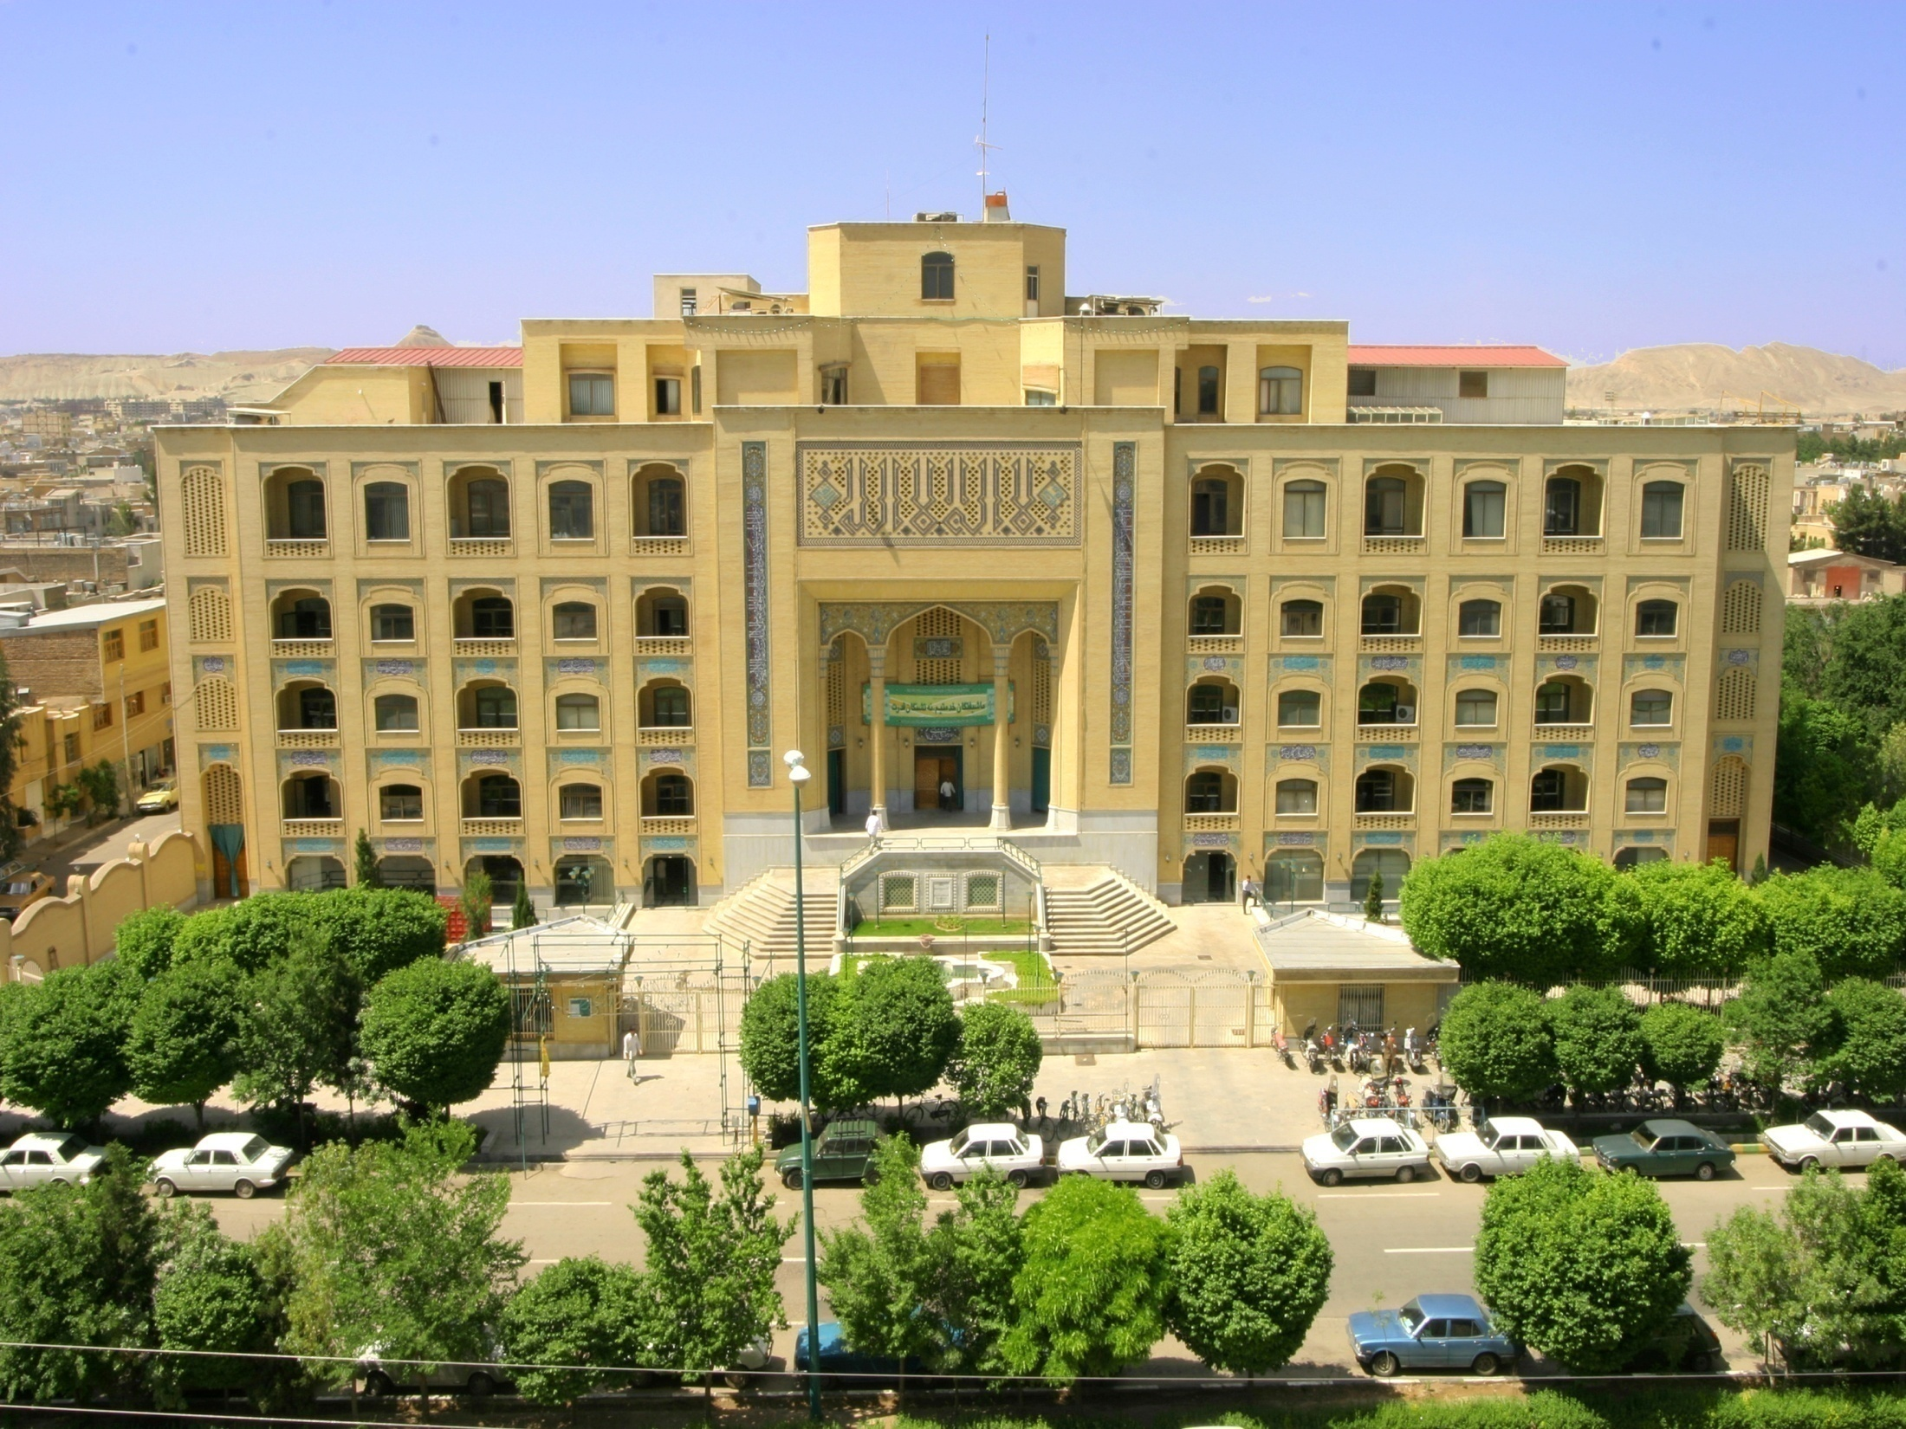

Slide 2
بسم الله الرحمن الرحيم
وصلي الله علي محمد و آله الطاهرين

Slide 3
به نام خداوند داناي راز
كه باشد ز تحقيق او بي نياز
بشر روز و شب سخت در كوشش است
به دنبال تحقيق و آموزش است

Slide 4
پاسخ چند سوال:
مشکل چیست؟
مسأله چیست؟
تفاوت مشکل و مسأله چیست ؟
چگونه یک مشکل را می توان به یک مسأله تبدیل کرد؟
پیشینه پژوهش چیست و چه فایده ای دارد؟
اهمیت و ضرورت پژوهش چیست ؟
اهداف تحقیق چگونه نوشته می شوند؟
مسأله تحقیق چیست ؟ انواع آن کدام است؟
فرضییه تحقیق چیست و در چه تحقیقاتی ارائه می شود؟
انواع روشهای تحقیق کدام است؟
روش تحقیق میدانی دارای چه ویژگی هایی است
جامعه و نمونه آماری چیست؟
فصل بندی یک پژوهش چگونه انجام می شود؟

Slide 5
کتابخانه و انواع آن کدام است؟
منابع تحقیق یعنی چه؟
انواع منابع تحقیق کدامند؟
اعتبار منابع مکتوب به چه مسائلی ارتباط دارد ؟
روش فیش برداری صحیح چیست؟
چرک نویسی و پاک نویسی را چگونه باید باشد؟
مهمترین نکات ویرایشی یک متن کدام است؟

Slide 6
گامهاي آغازين پژوهش و مقاله نويسي
مقدمات پژوهش

Slide 7
ويژگي جدا نشدني انسان
كنجكاوي
زندگي روز مره همة مردم به گونه اي آگاهانه يا ناخود آگاهانه با كنجكاوي عجين است

Slide 8
پايه و اساس تحقيق و پژوهش
كنجكاوي
قسمت عمدة ‌اختراعات و اكتشافات در سايه كنجكاوي و تلاش مداوم و پيگير فراهم آمده است

Slide 9
يکي‌از‌بنيادي‌ترين‌مسائل‌جوامع‌بشري
تحقيق و پژوهش
تقريبا هيچ‌گونه نظام دهي و يا پيشرفت و توسعة صنعتي اقتصادي، ‌اجتماعي و به سامان كردن كارها بدون تحقيقات اساسي پیشین ممكن نخواهد بود

Slide 10
مراحل کسب مهارتهاي پژوهشي

Slide 11
مقدمات پژوهش
پژوهش مقدماتي
پژوهش‌حرفه‌اي

Slide 12
زمان مناسب براي فراگيري مقدمات پژوهش
دوران دبستان و راهنمايي

Slide 13
زمان مناسب براي
فراگيري پژوهش مقدماتي
دبيرستان و کارشناسي

Slide 14
پژوهش دقیق علمی
انتظار‌انجام‌یک‌پژوهش‌دقیق‌علمی‌ازدانشجویان‌دوره‌های‌کارشناسی ‌ارشدو د‌کتری‌

Slide 15
مقدمات پژوهش
کتابخانه شناسي
کتاب شناسي
روش مطالعه
روش يادداشت برداري و تنظيم آنها
خلاصه نويسي
چکيده نويسي
گزارش نويسي
گزارش کتاب
گزارش فني کتاب

Slide 16
معنای لغوی تحقيق
محقق ساختن
واقعیت بخشیدن
تحقّق دادن (به یک ادّعا، آرزو، تقاضا و...)
انجام دادن
اتمام وتکمیل
اجرا، تشخیص (هویت)، اثبات، تأکید، تأیید، تعیین دقیق، دقّت، بررسی، آزمایش، بازجویی و دادرسی
جستجو کردن، وارسي كردن، بررسيدن، كشف حقيقت و به كنه حقيقت امري رسيدن که معادل عربی آن «بحث» می باشد که در لغت به معنای جستجوی چیزی است.

Slide 17
پژوهش در زبان انگلیسی
research
Search
examination

Slide 18
تعريف اصطلاحی تحقيق
تتبّعی است منظّم در متون علمی که به منظور شناخت یک مجهول، خلق یک اثر علمی و یا حل مسأله‌ای باشد یا بررسی موضوع یا متن خاصی بدون آنکه سؤال یا سؤالات مشخصی محور پژوهش باشد

Slide 19
فعالیتی منظم و طراحی شده به منظور گردآوری اطلاعات و پردازش آنها به منظور کشف حقیقت

Slide 20
1- تحقيق فعاليت است
تحقيق ازنوع فعاليت و مهارت است و بايد به صورت عملی انجام پذيرد.
پس، مادامی که فرد صرفاً با مراحل و گام‌های تحقيق آشنا شود، ولی عملاً وارد ميدان تحقيق نشود، در تحقيق مهارت پيدا نخواهد کرد.

Slide 21
2- منظم است
تحقيق فعاليتي منظم است، فرايندی است که ا ز مراحل و گام‌های مشخص و منظم تشکيل شده است و لازم است هر گام و فعاليتی در محل مناسب خود انجام گيرد

Slide 22
3- طراحی شده است
محقق به طراحی و تدوين نقشه تحقيق اقدام می کند و تحقیق خود را بر اساس يک طرح و نقشه از پيش تعيين شده ، به سرانجام می رساند

Slide 23
دو عنصر اساسی تحقيق
پژوهش نباید از دو عنصر اساسی تتبّع (گردآوری اطلاعات) و احیا یا خلق یک اثر (پردازش اطلاعات) خالی باشد

Slide 24
هدف از تحقيق
کشف حقيقت
حل مشکل
...
...
...

Slide 25
تعریف روش
روش یعنی؛ شیوه، راه و طریق و چگونگی راه رفتن
در اصطلاح مجموعه وسایل و طرقی که وصول به هدف را آسان می‌سازد

Slide 26
تعریف روش تحقیق
تعریف دیگر
روش تحقیق عبارت است از: «مجموعه‌ای از قواعد و ابزارهای معتبر (قابل اطمینان) ونظام یافته برای بررسی واقعیت‌ها، کشف مجهولات و دستیابی به راه حل مشکلات

Slide 27
ویژگی های یک تحقیق خوب
مستدل بودن
مستند بودن
جامع بودن
ساختار و سازماندهی منطقی داشتن
روش تحقيق مناسب داشتن

Slide 28
ويژگي‌هاي پژوهشگر
ویژگی های علمی
ویژگی های روحی، اخلاقی و عاطفی

Slide 29
ویژگی های علمی پژوهشگر
داشتن اطلاعات عمومی
آشنایی به موضوع
قدرت تحلیل و بررسی
تکیه بر دلیل و استدلال و منطق
واقع بینی
آشنایی با روش ها و فنون تحقیق

Slide 30
ویژگی های روحی، اخلاقی و عاطفی
داشتن روحیه علمی
شک علمی
آسوده خاطری
جنجال گریزی
ساده زیستی و قناعت پیشگی
اعتماد به نفس
اعتدال
شجاعت
پشتکار و خستگی ناپذیری
سعۀ صدر و قدرت تحمل مخالف
فروتنی و تکبرگریزی
نظم و انضباط کاری
امانت داری علمی

Slide 31
انواع و روشهای تحقيق
. روشهای تحقيق
روش تحقيق شيوه خاصی است برای
1ـ گرد آوری اطلاعات
2ـ تجزيه و تحليل اطلاعات
3ـ نتيجه گيری، با بررسی صحت و سقم فرضيات
انواع تحقيق
نوع تحقيق يعنی گونه خاصی از تحقيق که تعريف و ويژگی خاصی دارد و در آن ممکن است از روش های خاصی استفاده شود

Slide 32
حیث ها و ابعاد تحقيق
تعداد ‌محقق
منابع اطلاعات يا شناخت (تجربی، نقلی و عقلی)
هدف
نوع و ماهیت اطلاعات
زمان
تعدد موضوع، مقايسه آنها وعدم آن
ابزار و روش گردآوری اطلاعات
محورهای پژوهش
پيشينه موضوع
و...

Slide 33
چرا تحقيق گروهی
گسترده بودن ابعاد موضوع
اهميت ويژه موضوع

Slide 34
کشف مجهولات يا روابط بين امور
توليد علم و دانش
دستيابی به مبانی و بنيادهای نظری
پايه تحقيقات کاربردی
تحقيق بنيادی

Slide 35
تحقيق کاربردی
راه حل يابي برای مشکلات جاري جامعه
زمينه‌ سازي براي استفاده از نتايج تحقيقات بنيادی در جهت تأمين نيازهاي جامعه

Slide 36
تحقيق تجربی
اطلاعات آن از طريق حواس
تحقيق عقلی
اطلاعات آن از طريق عقل

Slide 37
تحقيق نقلی
منبع اطلاعات آن نقل
تحقيق شهودی
منبع آن شهود و باطن

Slide 38
تحقيق کيفی
اطلاعات آن از نوع کيفی
تحقيق کمی
اطلاعات آن از نوع کمی

Slide 39
تحقيق توصيفی
ماهيت موضوع معلوم
سئوال از چگونگی
تحقيق اکتشافی
ماهيت موضوع مجهول
سئوال از چيستي

Slide 40
تحقيق مقايسه‌ای
مقايسه دو موضوع با يکديگر
تحقيق تبيينی
علل به وقوع پيوستن پديده
سئوال از چرايی

Slide 41
تحقيق ميدانی؟
هر نوع تحقيقی است که از طريق مطالعه اسناد و منابع صورت نگيرد
ميدانی يک روش خاص تحقيق در مطالعات مردم شناسی و قوم نگاری
تحقيق کتابخانه‌ای
روش اسنادی و کتابخانه ای

Slide 42
موضوع محور
محور تحقیق موضوع مشخص
اطلاعات آن در یک یا چند اثر پراکنده است
برخی این نوع فعالیت را «بررسی» تعبیر می‌کنند تا پژوهش
مسأله پژوهی
محور آن یک یا چند سؤال علمی و مشخص
تا کنون پاسخی به آنها داده نشده و یا پاسخ قانع کننده و منقح نباشد

Slide 43
متن پژوهی
محور پژوهش یک متن معین
تصحیح، ترجمه، شرح، نقد و یا تفسیر

Slide 44
تحقیق تاریخی
موضوعی معین در گذشته يا در یک مقطع زمانی مشخص
حقایق گذشته از طریق جمع آوری اطلاعات، ارزشیابی، بررسی صحت و سقم آنها، ترکیب دلایل، تجزیه و تحلیل آنها
ارائه به صورت منظم و مستدل

Slide 45
تحقیق طولی ومقطعی
انتخاب طیف وسیعی از مصاديق و موارد مورد تحقيق وانجام پژوهش در یک مرحله با روش پیمایشی
بررسی رشد وتحول و دگرگونی‌های رخداده در مورد یک‌ پدیده
شروع از ابتداي بازه زماني واستمرار دادن آن تا پايان بازه

Slide 46
دو دسته کلی روش‌ تحقيق از نظر ماهیت
روش‌های کمی
روش‌های کيفی
آزمايشی
پيمايشی
تحليل محتوا
روش‌های‌ ميدانی
مطالعه‌ موردی
تحليل‌ گفتمان
روش اسنادی يا کتابخانه‌ای

